Slide 1

Основы JS
Лекция 17
Преобразование типов

Slide 2
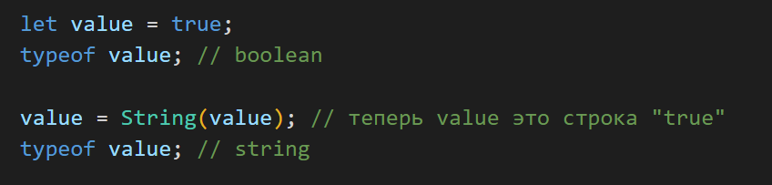
Строковое преобразование
можем использовать функцию String(value), чтобы преобразовать значение к строке:

Slide 3
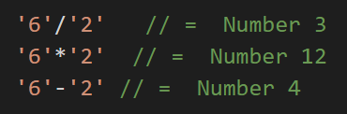
Численное преобразование
Численное преобразование происходит в математических функциях и выражениях.
Например, когда операция деления / применяется не к числу:

Slide 4
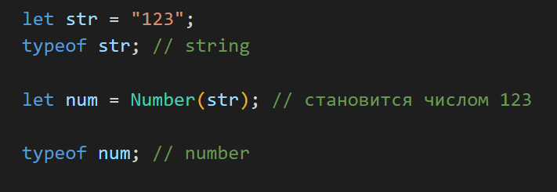
Мы можем использовать функцию Number(value), чтобы явно преобразовать value к числу:

Slide 5
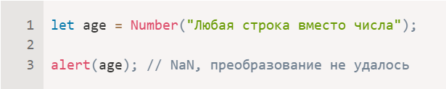
Явное преобразование часто применяется, когда мы ожидаем получить число из строкового контекста, например из текстовых полей форм.
Если строка не может быть явно приведена к числу, то результатом преобразования будет NaN. Например:

Slide 6
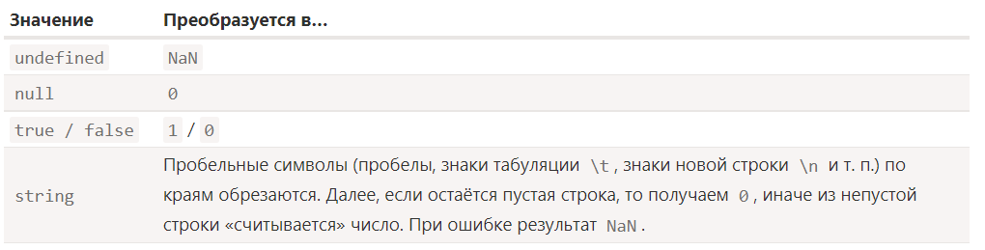
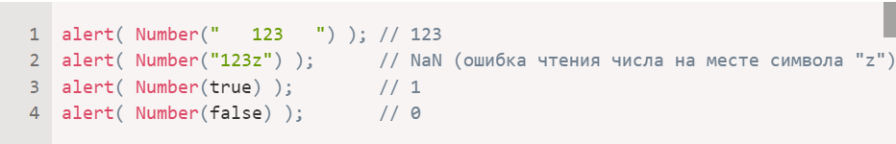
Учтите, что null и undefined ведут себя по-разному. Так, null становится нулём, тогда как undefined приводится к NaN.

Slide 7
Логическое преобразование
Происходит в логических операциях, но также может быть выполнено явно с помощью функции Boolean(value).
Правило преобразования:
Значения, которые интуитивно «пустые», вроде 0, пустой строки, null, undefined и NaN, становятся false.
Все остальные значения становятся true.

Slide 8
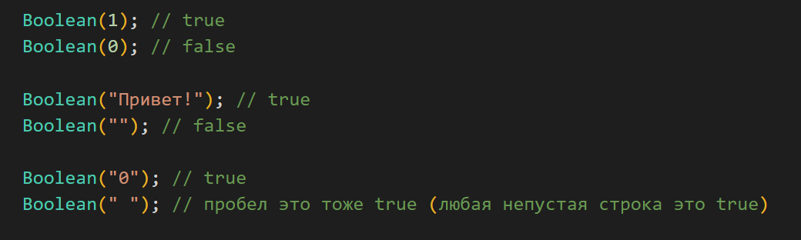

Slide 9
Итого
Существует 3 наиболее широко используемых преобразования: строковое, численное и логическое.
Строковое – Происходит, когда нам нужно что-то вывести. Может быть вызвано с помощью String(value). Для примитивных значений работает очевидным образом.
Численное – Происходит в математических операциях. Может быть вызвано с помощью Number(value).
Преобразование подчиняется правилам:

Slide 10
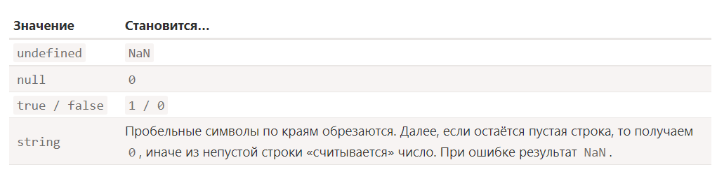

Slide 11
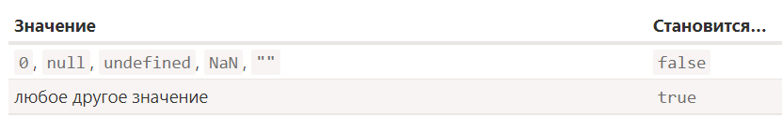
Логическое – Происходит в логических операциях. Может быть вызвано с помощью Boolean(value).
Подчиняется правилам:

